Slide 1


Der
Umgang mit Cannababis
(60-90 Min)

Slide 2
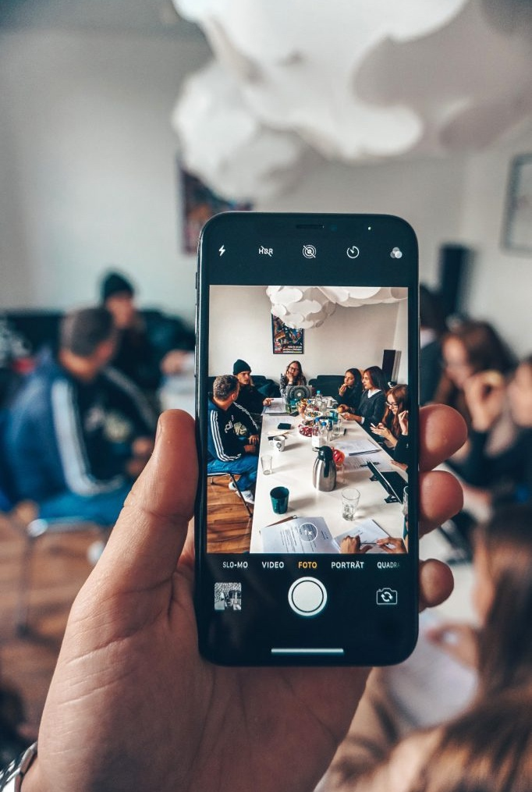

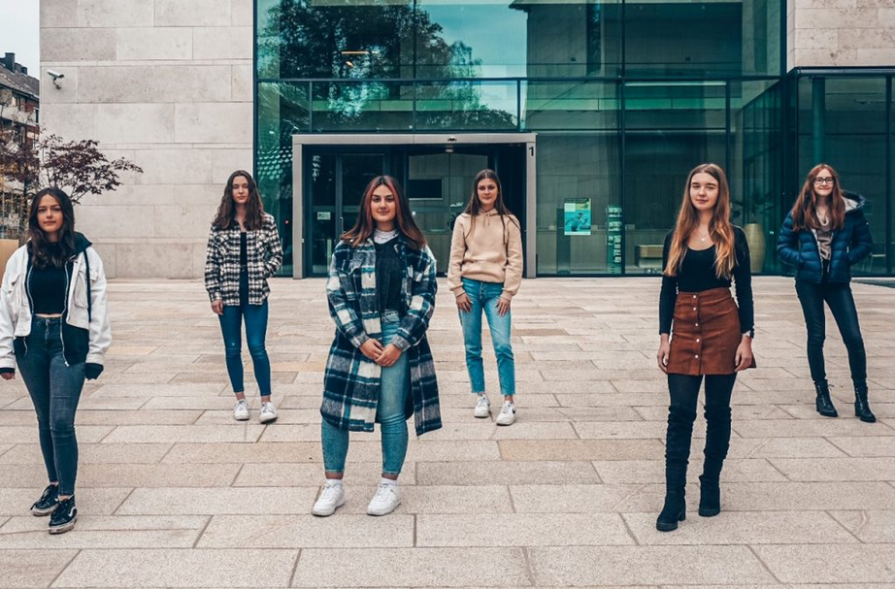


Online Community
#ourgenerationz
www.eurezukunft.de

Slide 3


Ablauf
  Impuls
  Video über den Umgang mit Cannabis
  Info-Rundgang
  Aufhängen im Klassenraum
  Aufgabe in Einzelarbeit
  Präsentation der Ergebnisse
  Reflexion und Abschluss

Slide 4
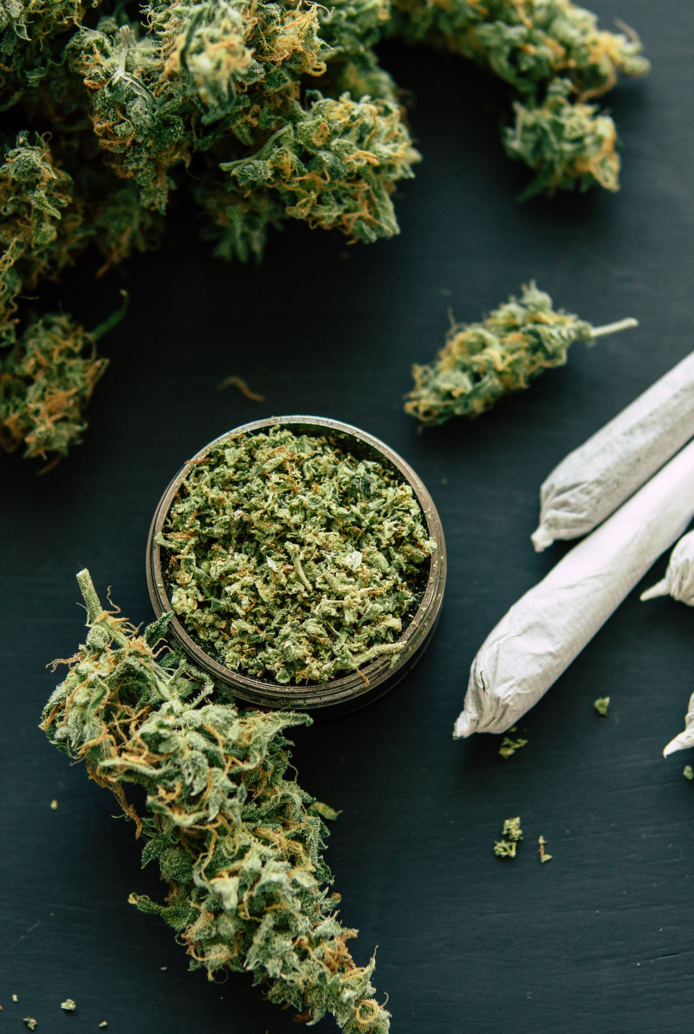

1. Impuls
Finde gemeinsam mit deinem Sitznachbarn Gründe, warum Jugendliche Cannabis konsumieren. (5 Minuten)
Wir sammeln im Plenum

Slide 5
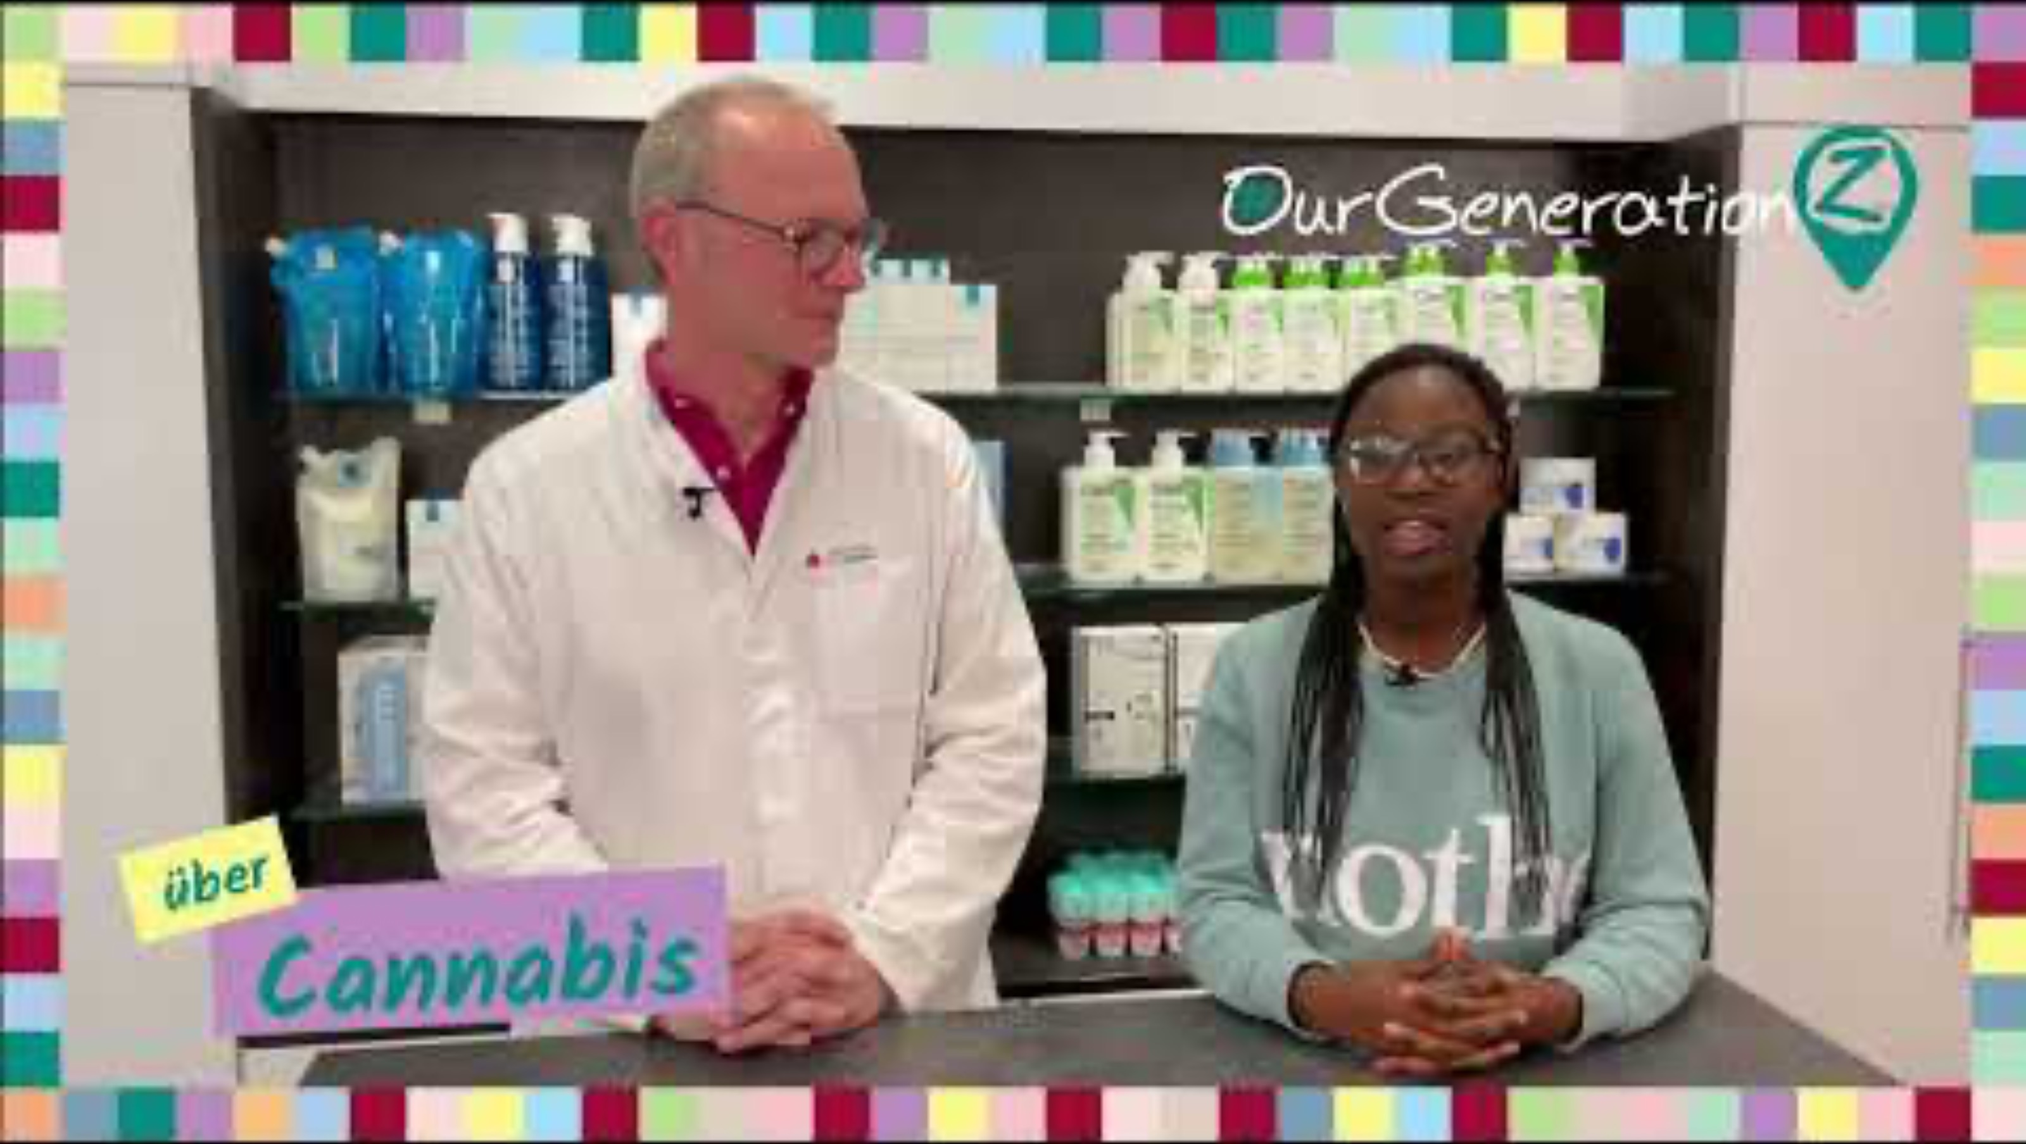

2. Video über den Umgang mit Cannabis

Slide 6

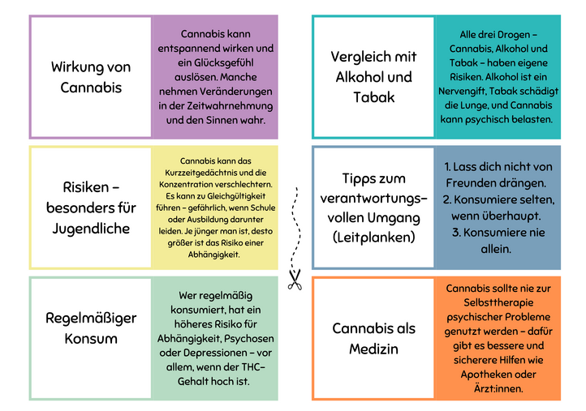

3. Info-Rundgang
Jeder bekommt 1 Abschnitt.
Bewege dich mit deinem Abschnitt durch den Raum und lies ihn jedem leise vor, den du triffst - Immer im Wechsel. (15 Minuten)

Slide 7


4. Aufhängen im klassenraum
Hängt die einzelnen Abschnitte (im A4-Format) in eurem Klassenraum auf.

Slide 8

5. Aufgabe in Einzelarbeit
Stell dir vor, deine gute Freundin/ dein guter Freund fragt dich um Rat: Er/ Sie überlegt zum ersten Mal Cannabis zu probieren.
Verfasse eine Antwort als Nachricht & gehe auf folgende Punkte ein:
  Warum ist er oder sie neugierig?
  Was wären die Gefahren?
  Welche Alternativen oder Empfehlungen würdest du geben?

Slide 9


6. Präsentation der Ergebnisse
Vorstellung im Plenum
Wer möchte seine Nachricht in der Klasse vorlesen?

Slide 10


7. Reflexion & Abschluss
Reflexion im Plenum
Was würdet ihr jemandem antworten, der sagt: “Cannabis ist doch eh harmlos!”

Slide 11





impressum
Präsentation und Material:
Dr. Anna-Rosa Haumann
Videobeitrag:
Dirk Heidenblutund, Dr. Jan Olgemöller &
Mbaine Fallou Pene

